Slide 1
Муниципальная бюджетная образовательная организация дополнительного образования Центр дополнительного образования Традиционные ремесла и одежда шорцев
Составила:
Тищенко Любовь Валерьевна
педагог дополнительного образования
МБОО ДО ЦДО
Г.о. Мыски

Slide 2
Лоскутные одеяла

Slide 3
Ткацкий станок «кендырь тыбег».

Slide 4
Традиционная одежда

Slide 5
Мужчины Улуса Кумыс

Slide 6
Орнамент 1. Воротник "чага", 2. Пояс "кур", 3. Бархатный воротник "чола". 4. Ситцевый воротник "мончир", 5. Меховые рукавицы "мелей", 6. Кисет "нанчык", 7. Кисет "нанчык", 8. Кожаный кисет "сыксыш", 9. Меховые рукавицы "мелей"

Slide 7
Предметы быта 1. Курительная трубка "канза", 2. Табакерка "тамерке", 3. Коробка "карчак", 4. Курительная трубка "канза", 5. Детская колыбель "пебей", 6. Нагайка, 7. Курительная трубка "канза", 8. Нагайка

Slide 8
Головные уборы и обувь 1. Охотничья шапка "пурук", 2. Берестяной куртуз, 3. Шапка "пурук", 4. Охотничья шапка "пурук", 5. Сапоги "удук", 6. Сапоги "удук", 7. Женские тапочки "шарык"

Slide 9
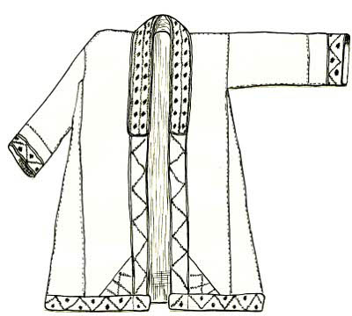
Верхний распашной халат "шабыр пантек" Ворот и нижняя часть подола обшивалась тесьмой "нака", связанной из синего, красного или желтого гаруса

Slide 10
1-2. Мужской халат "шабыр", 3-6. Рубаха "кунек", 4-5. Женский халат "кендырь", 7. Штаны "чанбарштан"

Slide 11
Молодая девушка в традиционной одежде у юрты

Slide 12
Молодые шорские девушки в традиционной, праздничной одежде. К началу 20 века традиционная одежда сохранилась только в глухих улусах в верховьях реки Мрас-су и Кондомы

Slide 13
Зимняя одежда - шубы и вязанные из овечьей шерсти рукавицы.

Slide 14
Шорские женщины за шитьем обуви. Улус Кумыс

Slide 15
Накосник – «чинча»
Незамужние женщины и девушки заплетали волосы в 3-5-7 косичек с украшениями на концах. Замужние женщины имели две косы.

Slide 16
Украшения 1. Медный перстень "чустуг", 2. Приплётка к косе "чинча", 3. Медный перстень "чустуг", 4. Приплётка к косе "чинча", 5. Железная ушная подвеска "ызырга«, 6. Оловянная серьга "ызырга", 7. Латунная ушная подвеска "куйга"

Slide 17
Обработка кожи. Шорка и шорец с кожемякой. Улус Кумыс.

Slide 18
Зажиточная шорская семья - муж с женой в одежде городского типа.

Slide 19
Ссылки на сайты
http://myski.su/publ/1-1-0-6
http://mustagclub.ru/blog/ribolovworci/#more-2271
http://mustagclub.ru/blog/их-нравы-шамаский-обряд-и-обычаи/#more-1590
http://mustagclub.ru/blog/легенда-о-том-как-всё-появилось-на-свет/#more-859
http://mustagclub.ru/blog/rel_verov_worcev/#more-4614
http://www.museum.nsk.ru
http://ru.wikipedia.org/wiki/%D0%93%D0%BE%D1%80%D0%BD%D0%B0%D1%8F_%D0%A8%D0%BE%D1%80%D0%B8%D1%8F
http://lik-kuzbassa.narod.ru/Shorcy-tradicii-obychai-obryady.htm
http://mustagclub.ru/blog/obraw_wor_obwini/#more-4537
http://mustagclub.ru/blog/prois_uzut_wor/#more-4629
http://mustagclub.ru/blog/zab_str_istworcev/#more-4618
http://mustagclub.ru/blog/s_polzoy_kuzbass/#more-4753
http://mustagclub.ru/blog/kult_korni_worci/#more-4633
http://www.sati.archaeology.nsc.ru/ethno/index.html?n=23&p=21
http://innfotos.blogspot.ru/2010/09/1913.html

